Slide 1

«Проектный метод, как средство правового воспитания дошкольников»
Звенигородская
Наталья Евгеньевна
воспитатель
первой квалификационной категории
г.Белая Калитва

Slide 2
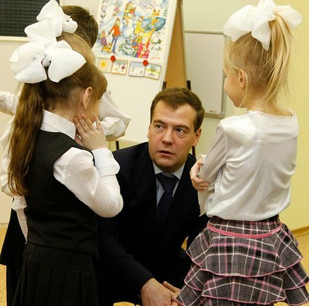
"Забота о будущих поколениях - это
самые надёжные, умные и
благородные инвестиции"
Д.А.Медведев.
24 июля 1998г. В России
принят
Федеральный закон
«Об основных гарантиях
прав ребёнка в
Российской
Федерации»

Slide 3
Государство и права детей
Цели
Принципы
Законодательное обеспечение прав ребёнка
Осуществление прав детей предусмотренных Конституцией РФ
Государственная поддержка семьи в подготовке детей к полноценной жизни в обществе.
Формирование правовых основ гарантий прав ребёнка
Ответственность должностных лиц, граждан за нарушение прав и законных интересов ребёнка.
Содействие физическому, интеллектуальному, психическому , духовному и нравственному развитию детей.
Государственная поддержка организаций. Осуществляющих деятельность по защите прав детей.
Федеральный закон РФ «Об основных гарантиях прав ребёнка в Российской Федерации» устанавливает основные гарантии прав и законных интересов ребёнка в целях создания правовых, социально-экономических условий для реализации прав ребёнка.

Slide 4
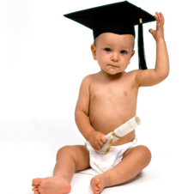
Этапы признания прав ребёнка на международном уровне.
Женевская декларация
прав ребёнка (1924г.)
Декларация
прав ребёнка
(1959г.)
1979г.
Международный
год Ребёнка
Первый официально
утверждённый международный
документ, регулирующий
взаимоотношения взрослых
и детей, который был принят
Генеральной Ассамблеей ООН
20 ноября.
Конвенция
о правах ребёнка
(1989г.)

Slide 5
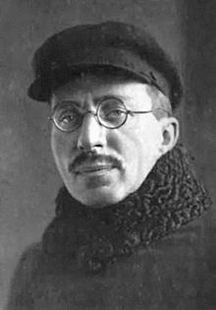
Антон Семёнович Макаренко

Slide 6
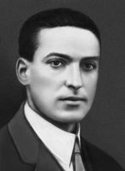
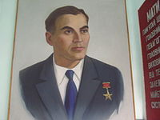
Лев Василий Семёнович Александрович Выготский Сухомлинский

Slide 7
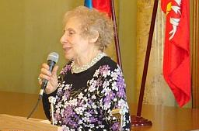
Элиасберг
Наталия Ильинична
«Целостная система правового воспитания»

Slide 8





Slide 9
Правовое образования дошкольников
Образовательная область « Социализация», в соответствии с ФГТ
Цель
Формирование основ правового сознания дошкольников
Расширение представлений о своей принадлежности к человеческому сообществу, о правах детей в мире (Декларация прав ребёнка), об отечественных и международных организациях ,занимающихся соблюдением прав ребёнка( (Юнеско)
Задачи
Формирование элементарных представлений о свободе личности как достижении человечества
Осознание детьми понятия «ЗОЖ» и его влияние на состояние здоровья.
Воспитание уважения к достоинству и личным правам другого человека, формирование основ толерантности.

Slide 10









Slide 11
.
«Проект» – это всякое действие , совершённое от всего сердца определённой целью»
В. Кильпатрик
«Проект» (Лат.) – «выброшенный вперёд», «выступающий», «бросающий вперёд»
Метод проектов – это педагогическая технология, стержнем которой является самостоятельная деятельность детей – исследовательская. Познавательная, продуктивная, в процессе которой ребёнок познаёт окружающий мир и воплощает новые знания в реальные продукты.

Slide 12
Модель интегрированной деятельности участников образовательного процесса МБДОУ ДС №7 «Солнышко» по правовому воспитанию.
Заведующий
Старший воспитатель
Педагоги
Родители
Социум
Создание условий
Методический совет
Формы работы
Воспитатели:
Образовательная деятельность
Экскурсии
Дидактические игры
Игровая деятельность
Акции
Беседы
Чтение худ. Литературы
Музыкально-игровые досуги
Анкетирование;
Консультации;
Наглядная информация;
Совместные досуги;
Конкурсы.
ПДН Отдела МВД России:
Консультации для воспитателей и родителей;
Участие в мероприятиях ДОУ
Планирование
Формы работы:
Семинары-практикумы
Консультации
Анкетирование
Мастер-класс
Проектная деятельность
Презентации
мониторинг
МБОУ СОШ № 2
Совместные мероприятия
Музыкальный руководитель:
Праздники и развлечения
МОУ ДОД Дом детского творчества:
Совместные мероприятия
Инструктор ф/к:
Спортивные праздники
Кадетский корпус им. Матвея Платова:
Совместные праздники
Педагог-психолог:
Игры и упражнения на развитие памяти, внимания.
МУК «Историко-краеведческий музей»
МУК МЦБ ГДБ им. Гайдара

Slide 13

Доминирующий в проектной деятельности
По характеру содержания
По количеству участников
Исследовательские;
Творческие ;
Игровые;
Практико-ориентированные.
Ребёнок и семья;
Ребёнок, общество и культура;
Ребёнок и рукотворный мир.
Индивидуальные;
Групповые;
Коллективные.

Slide 14


Пять «П»
Проблема
П
Проектирование
(планирование)
П
Поиск информации
П
Продукт
Презентация

Slide 15



Проекты
Исследовательский
Творческий
Игровой
Практико-ориентированный
Интеграция с образовательными областями:
здоровье, коммуникация, познание, труд, безопасность, музыка, художественное творчество, чтение художественное литературы, физическая культура, социализация.
В результате у детей формируются:
Нравственные личностные качества: самостоятельность, инициативность, умение осуществлять выбор, принимать решение;
Умение разрешать конфликтные ситуации нормативными способами, навыки произвольного контролирования своего поведения и управление им;
Ответственное отношение к себе и к окружающим;
Устойчивые представления о своих правах (на любовь, заботу, внимание со стороны взрослых, на приемлемый уровень жизни, на отдых, на защиту от всех форм насилия и пр.);
Умения относить свои поступки и поступки других к хорошим или плохим, прислушиваться друг к другу и понимать друг друга.

Slide 16
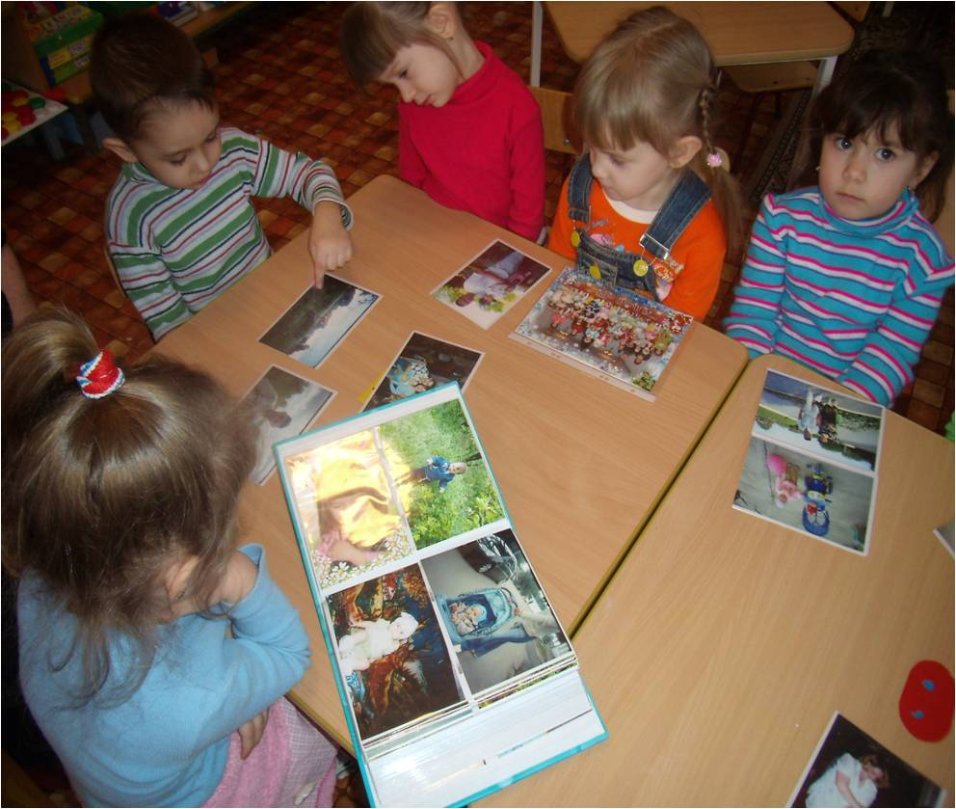
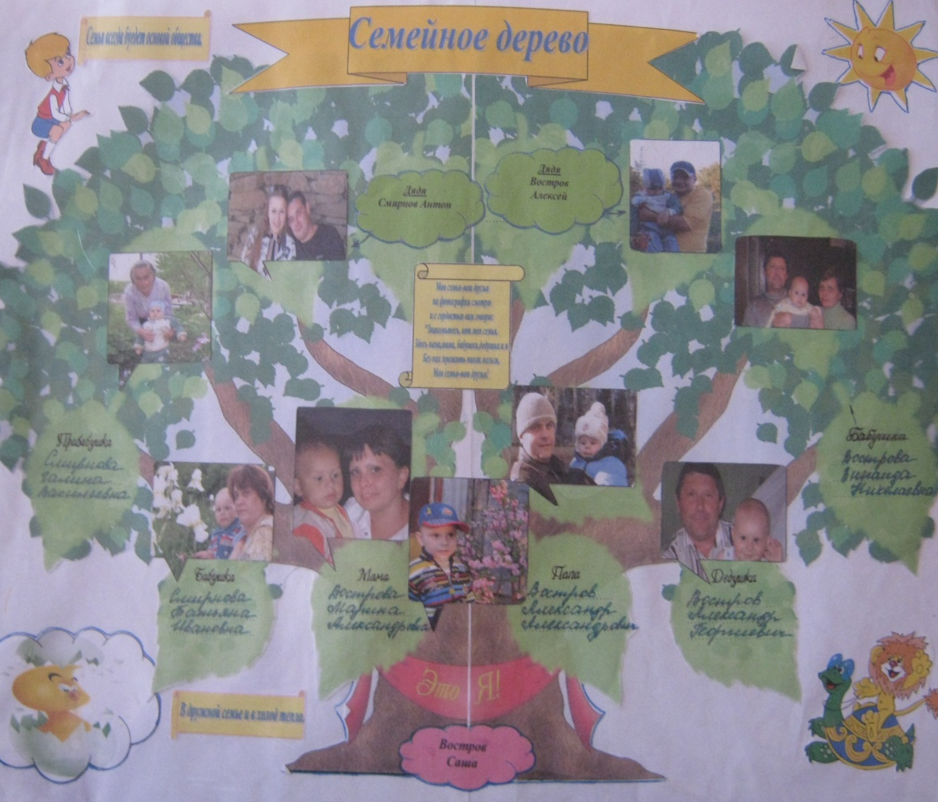
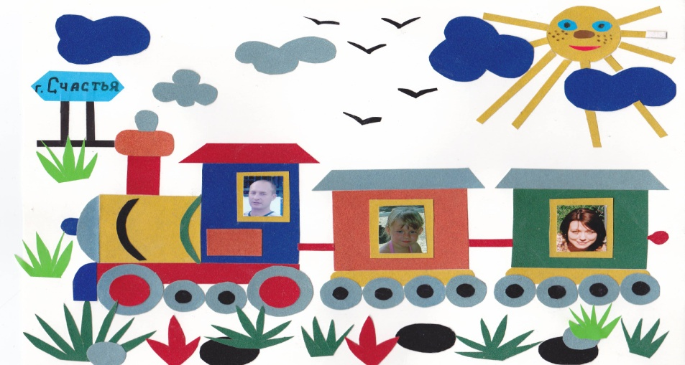
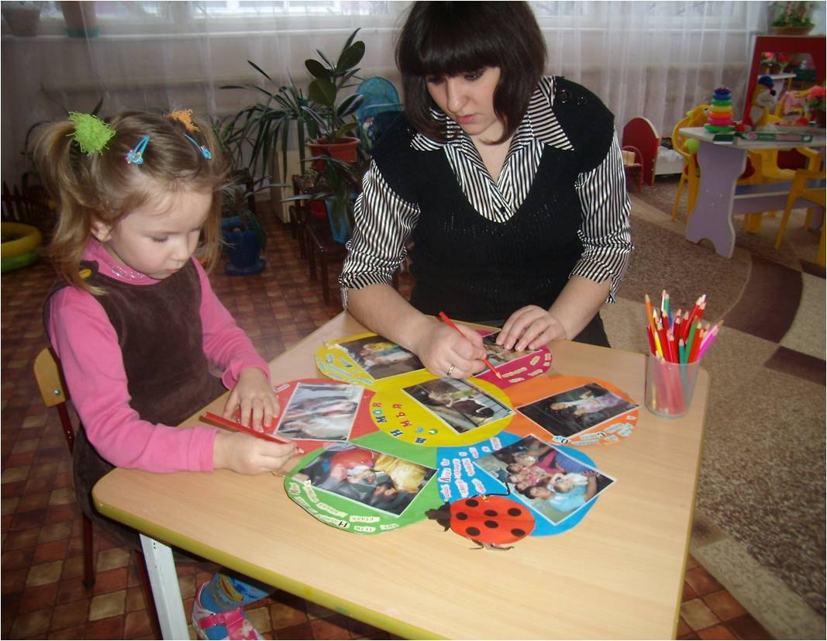
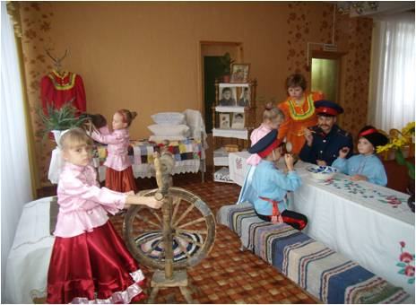
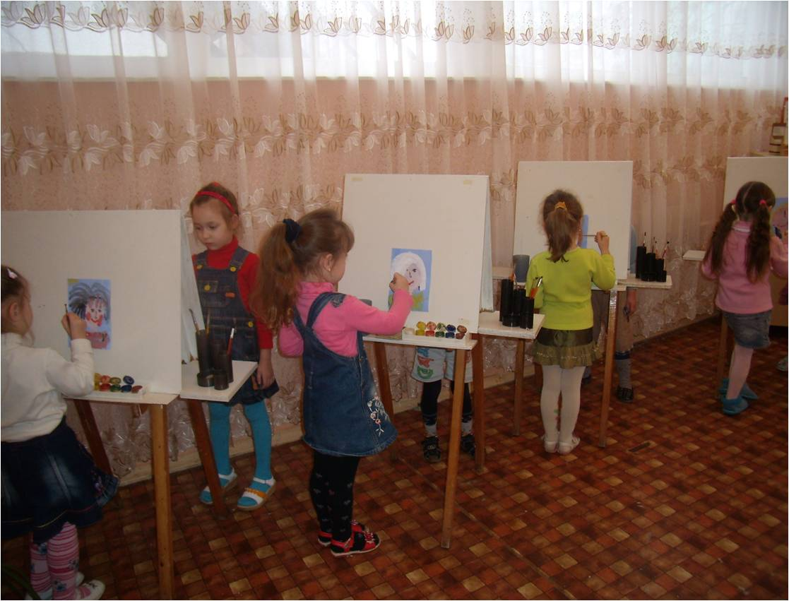
Исследовательский проект
« Моя семья»
(долгосрочный)
Участники проекта: дети, воспитатели и родители
Продукт проектной деятельности
Портреты моей семьи;
«Моя семья - казачья семья»;
Изготовление альбома «Моя семья»;
Изготовление «Генеологического древа»;
Изготовление эмблемы семьи;

Slide 17

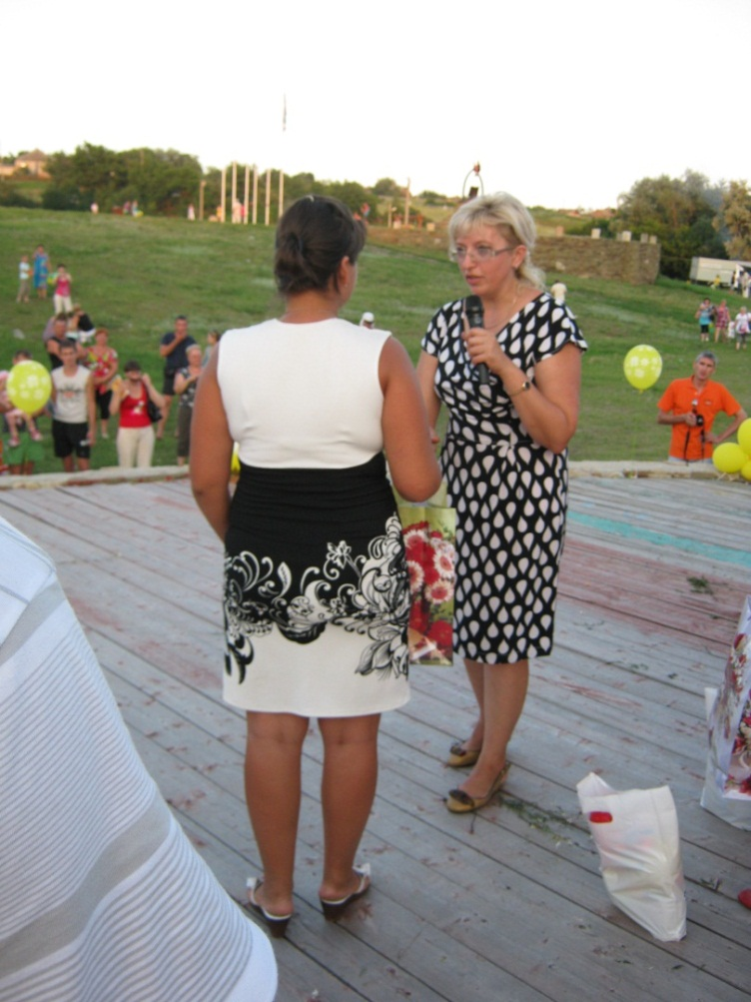


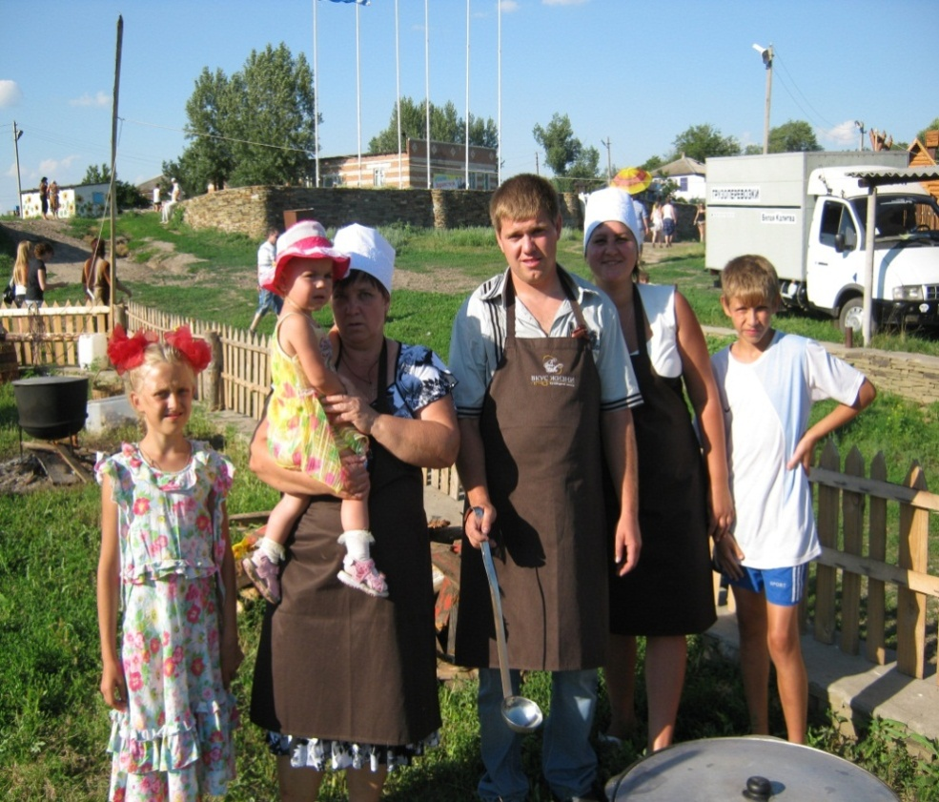
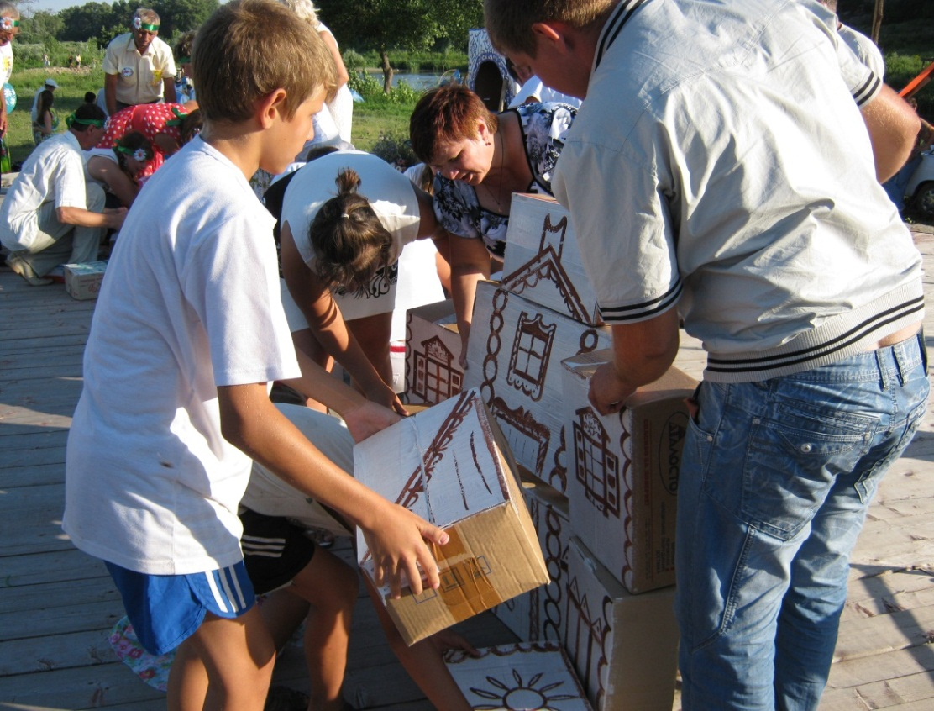
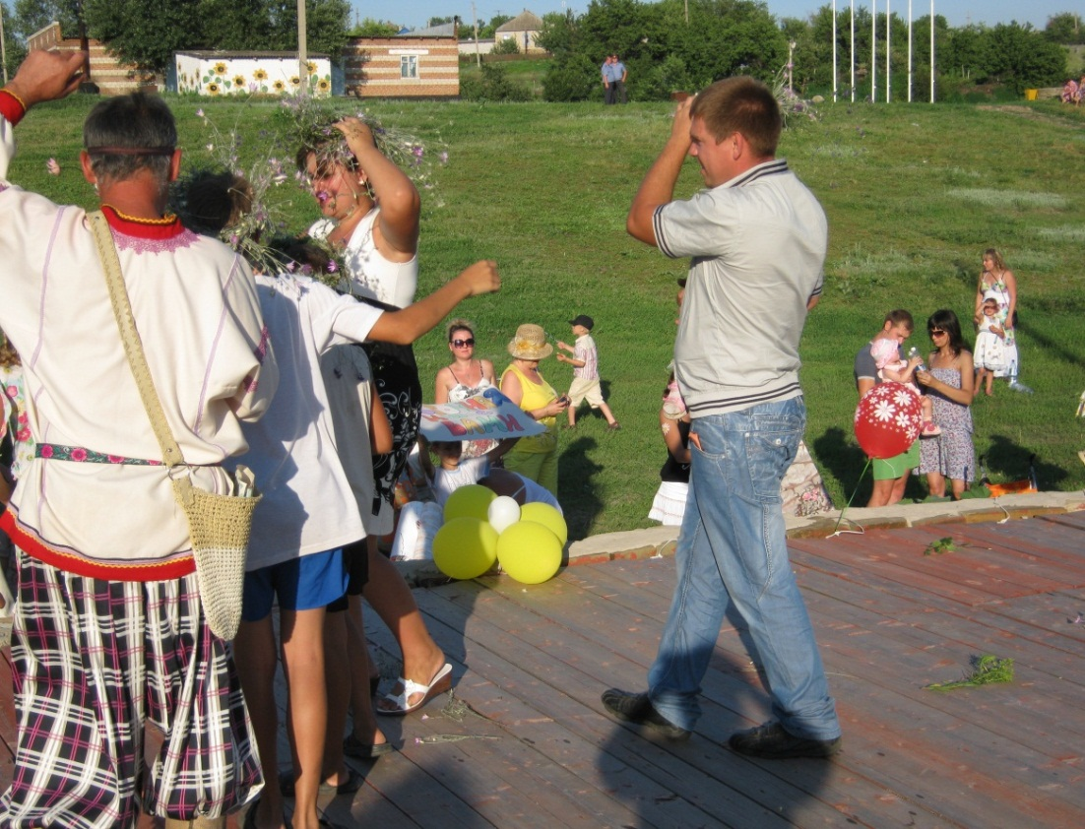
Международный социально-этнический центр «Игорево поле» х. Погорелов Белокалитвинского района муниципальный конкурс «День семьи, любви и верности»

Slide 18
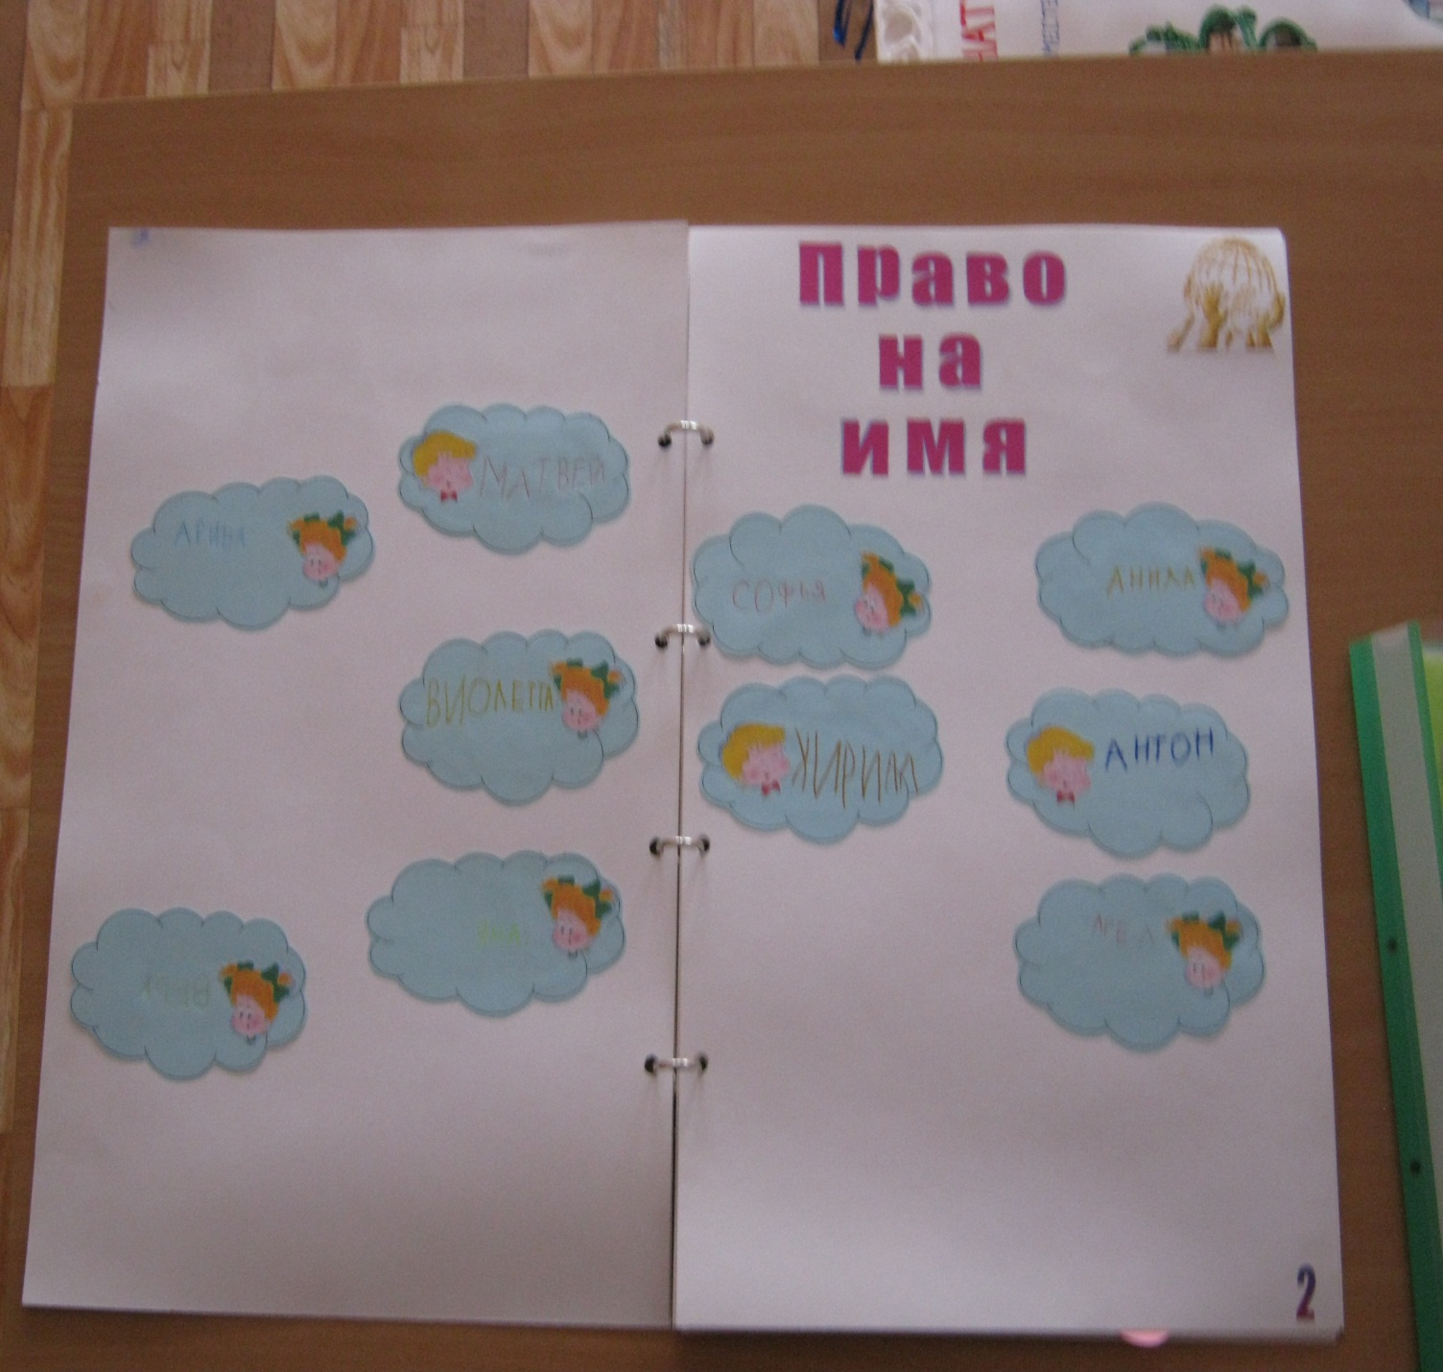
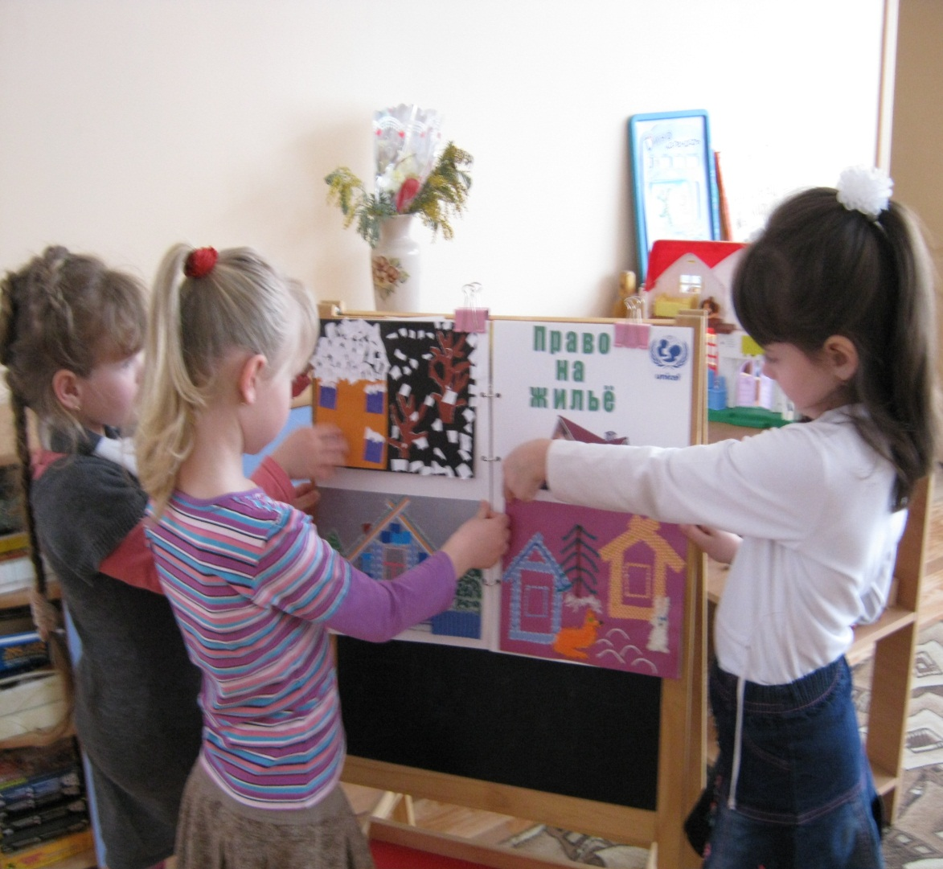
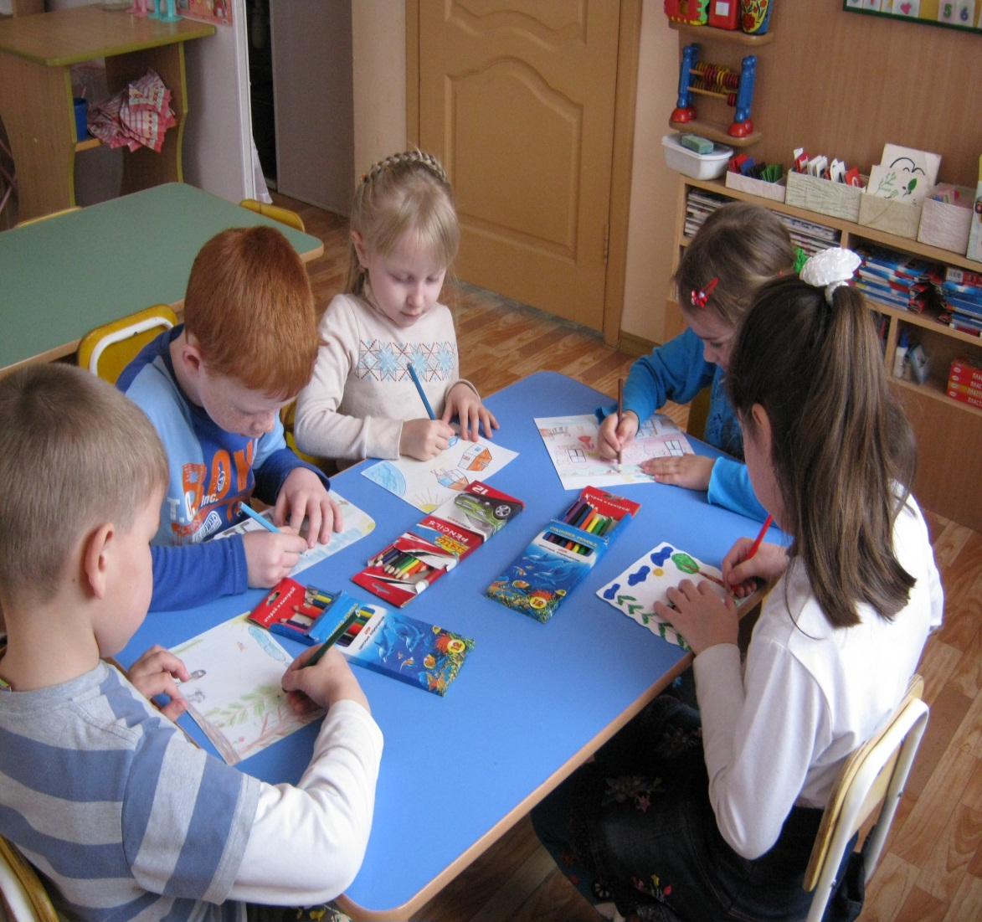
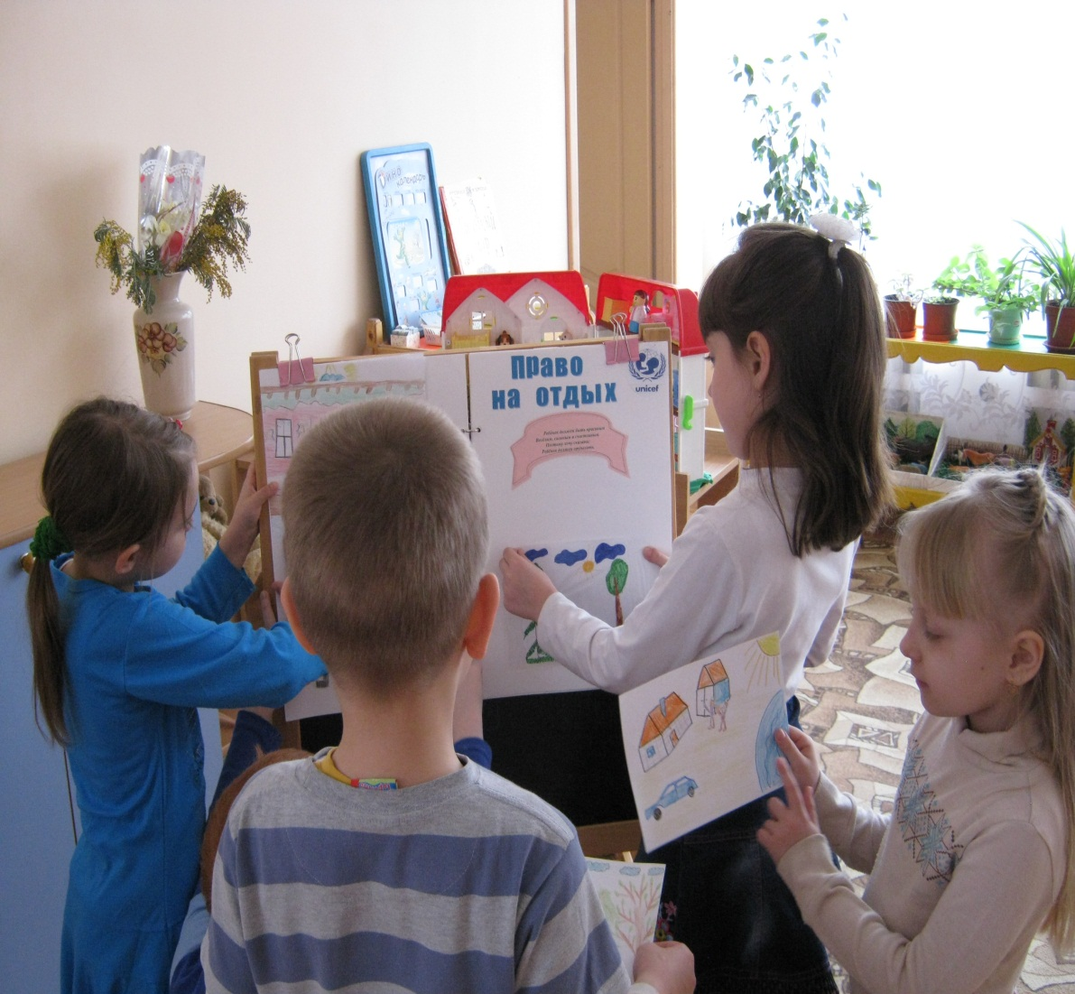
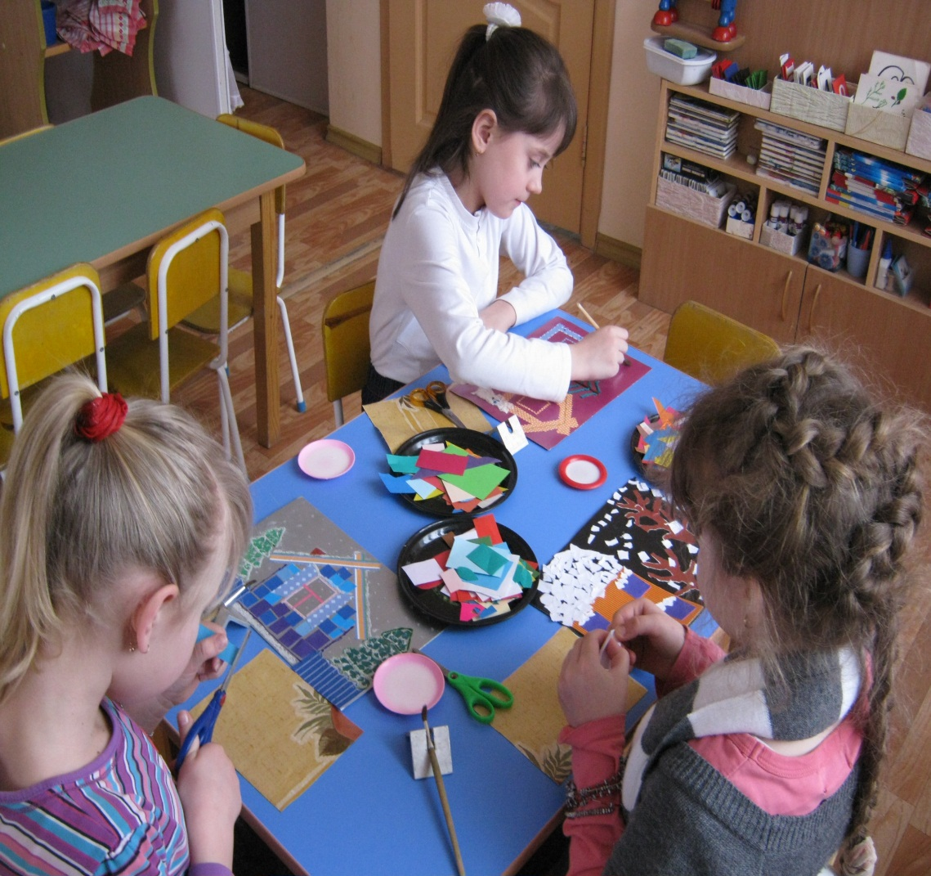
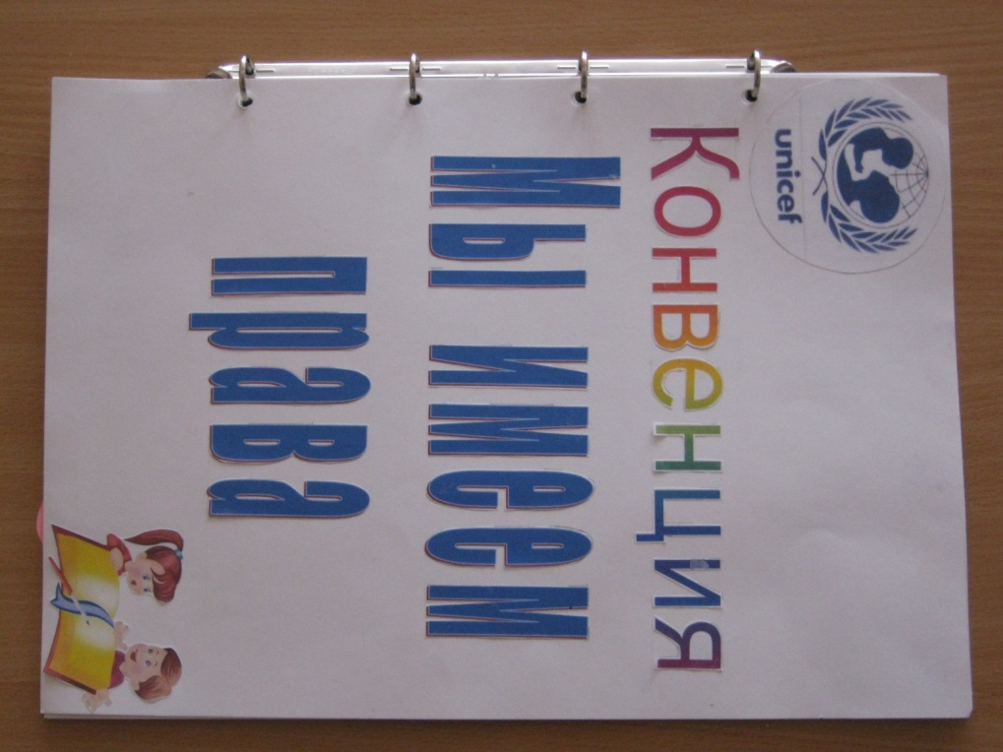
Творческий проект
« Книга о правах» долгосрочный участники: дети подготовительной группы и педагоги.

Slide 19
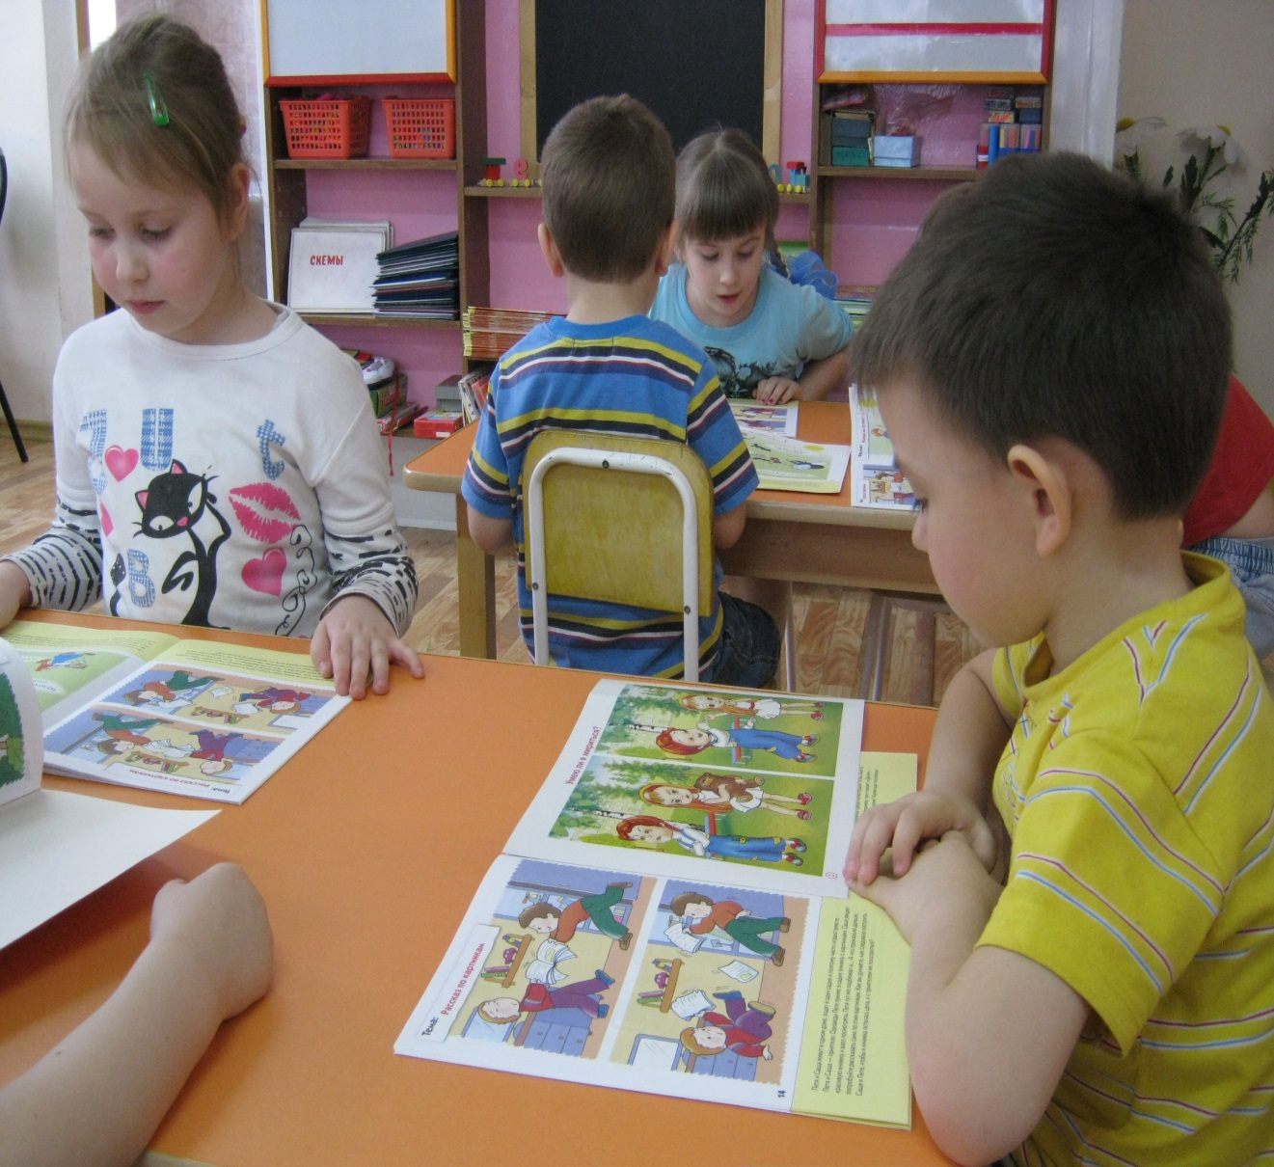
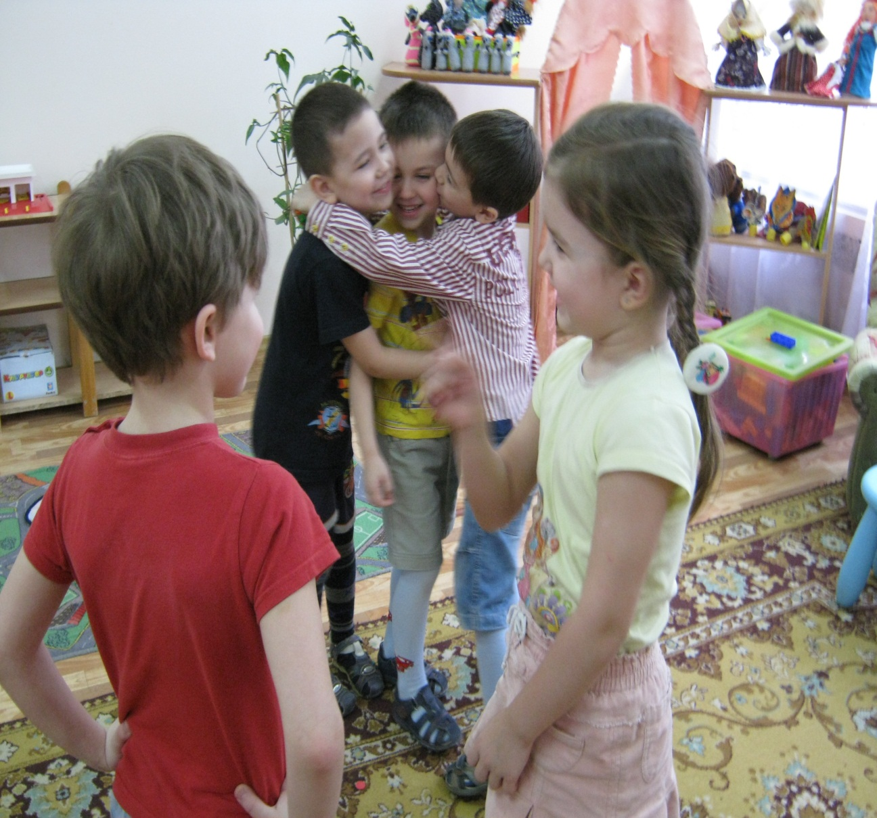
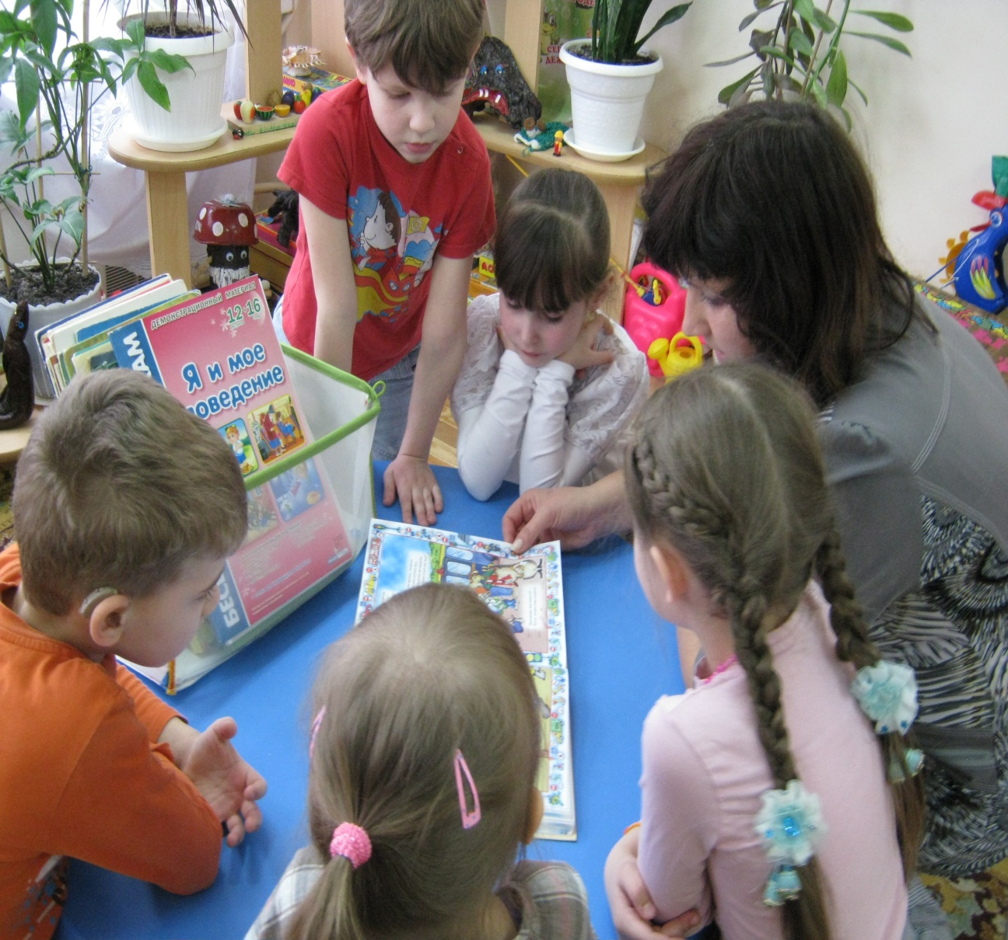
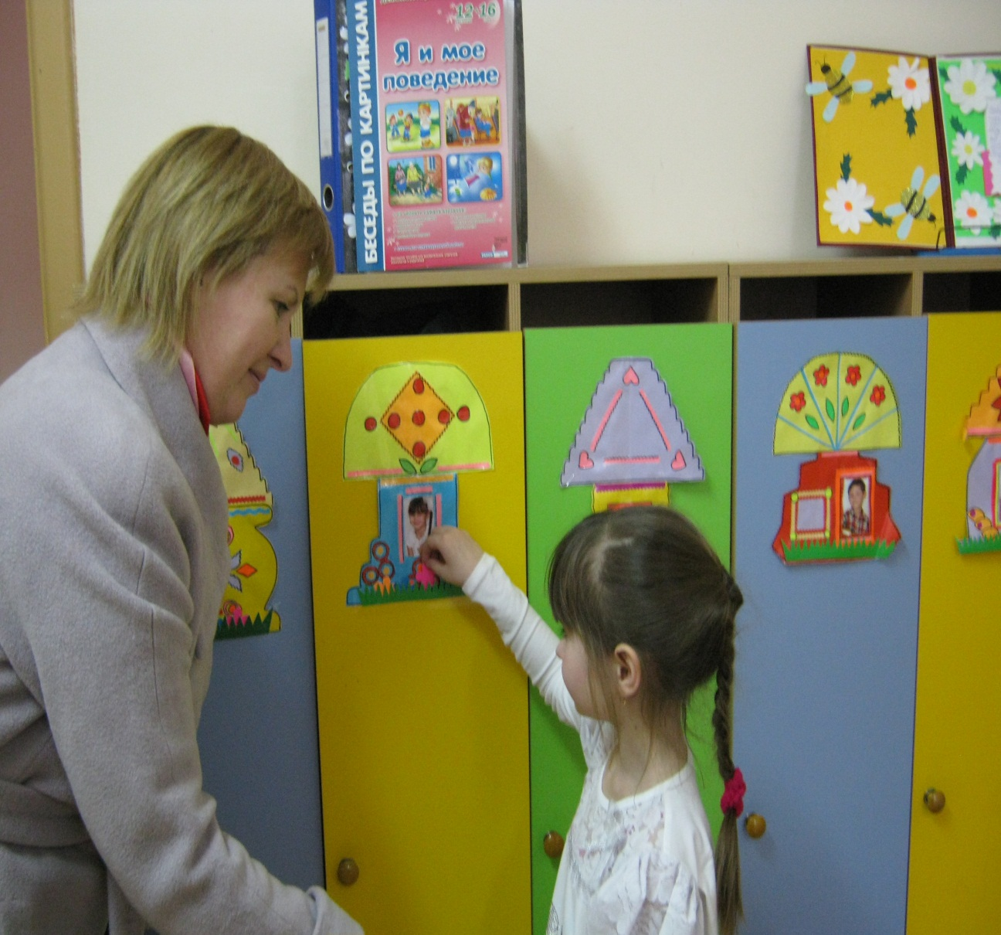
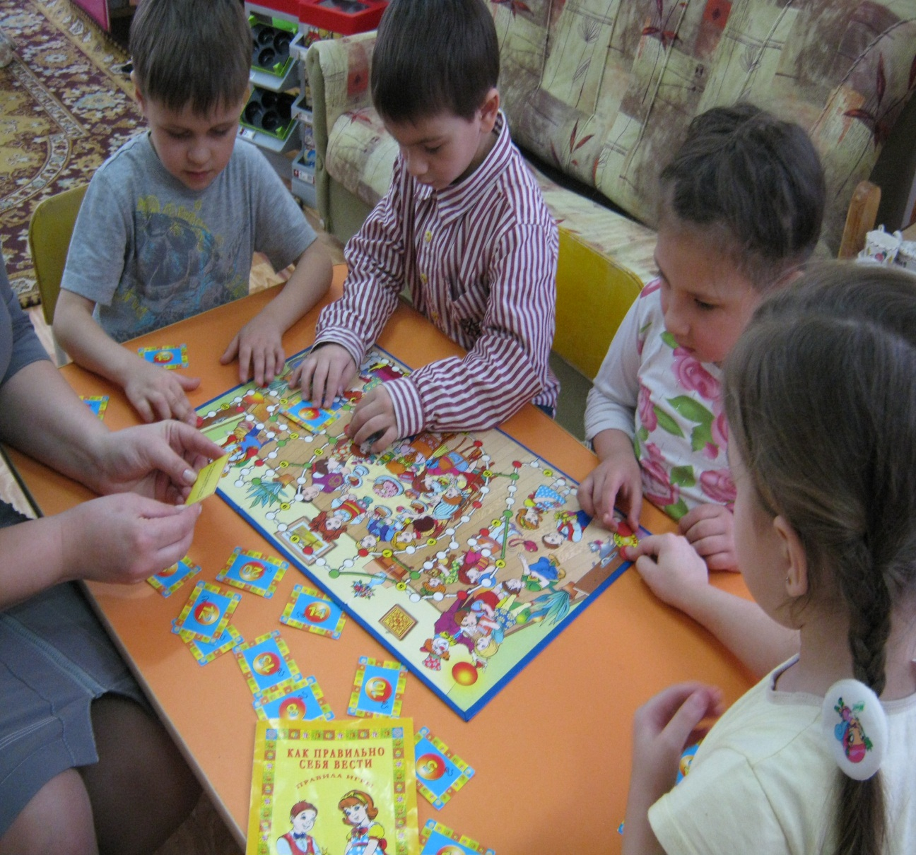
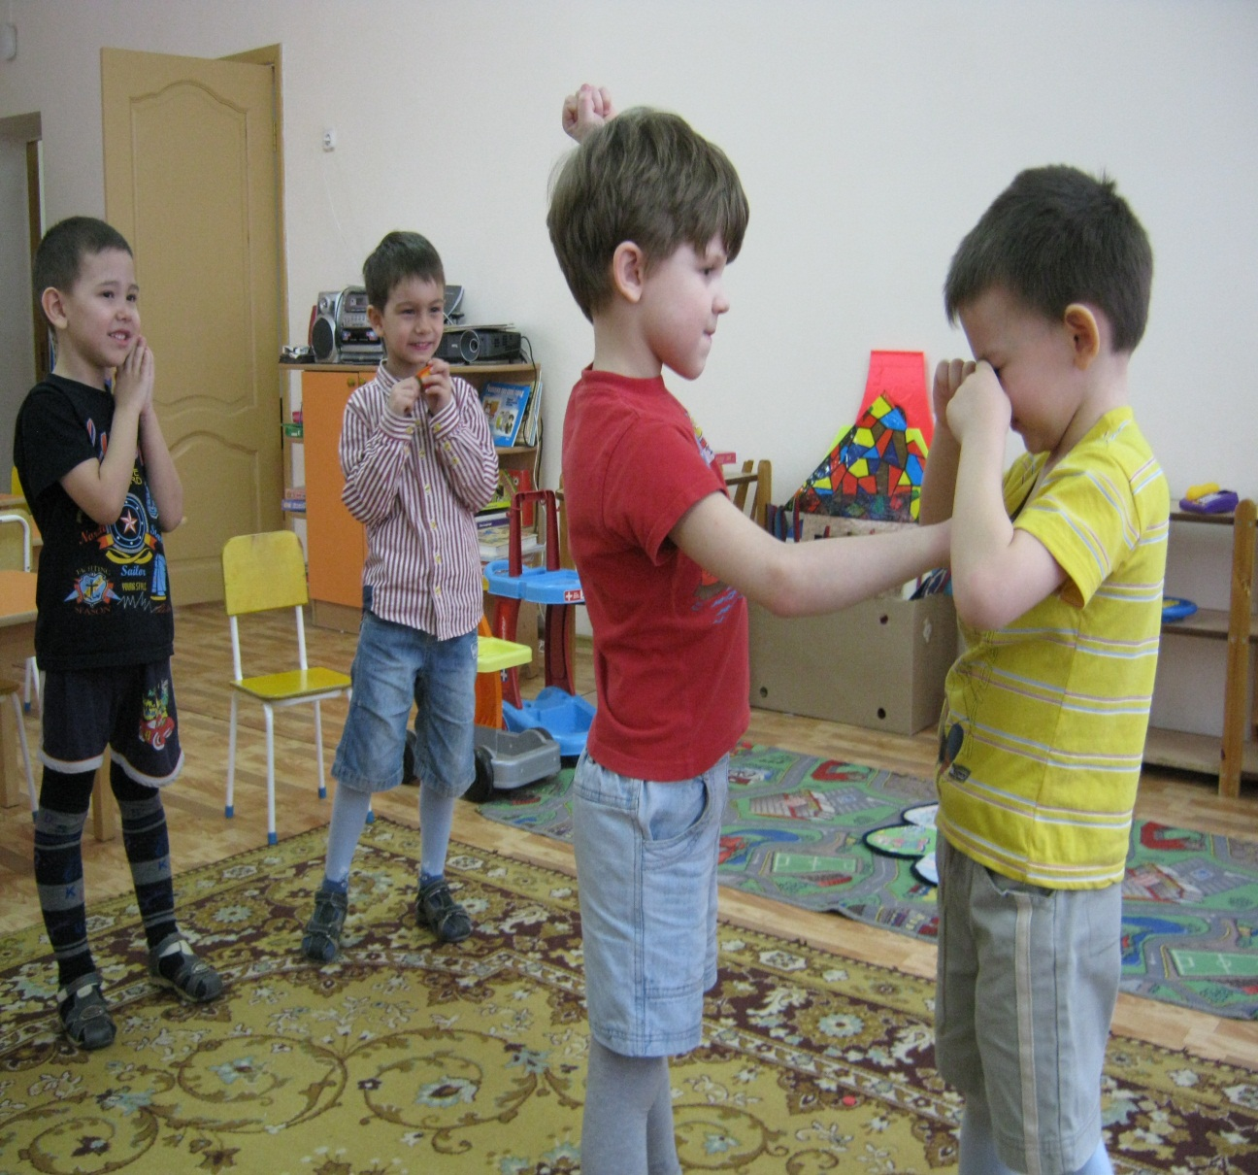
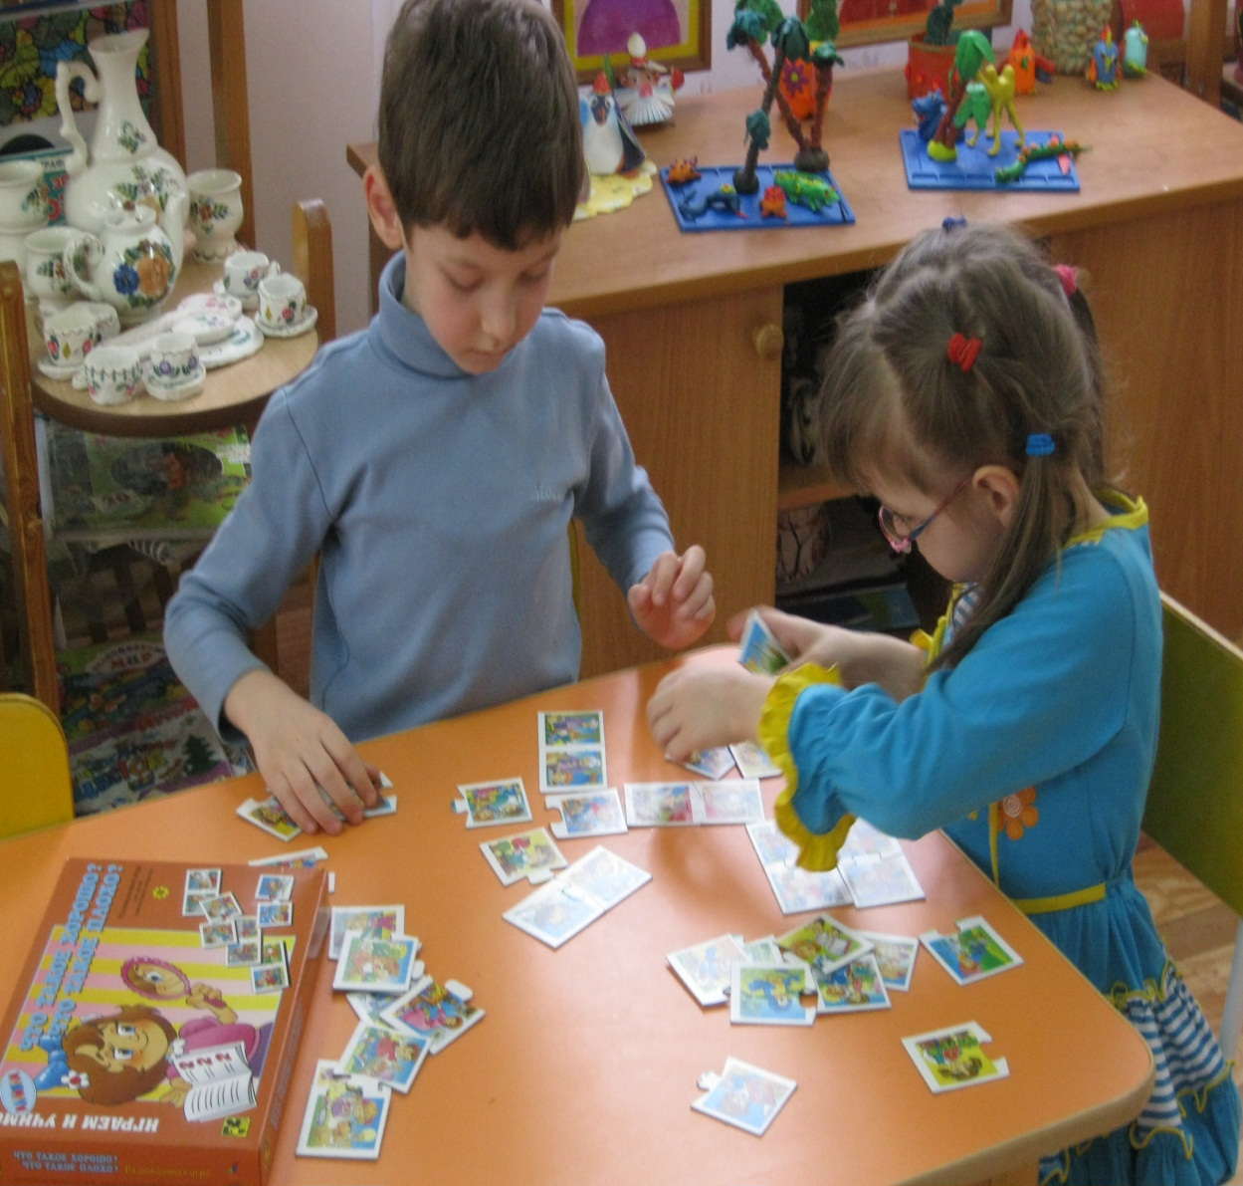
Игровой проект
«Что такое хорошо и что такое плохо»
Формы работы:
Дидактические игры;
Настольные игры;
Моделирование ситуации;
Чтение художественной литературы;
Дом «Добрых дел»
Работа в тетрадях;

Slide 20

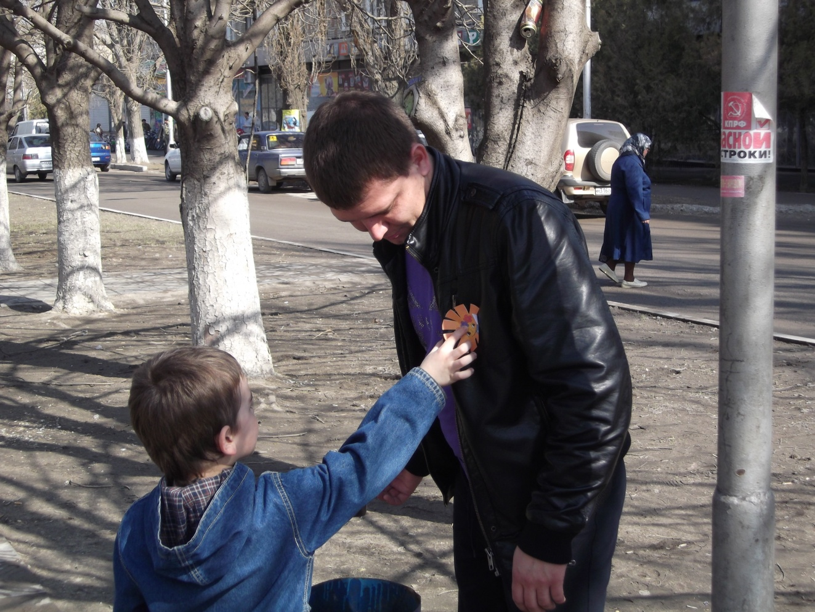
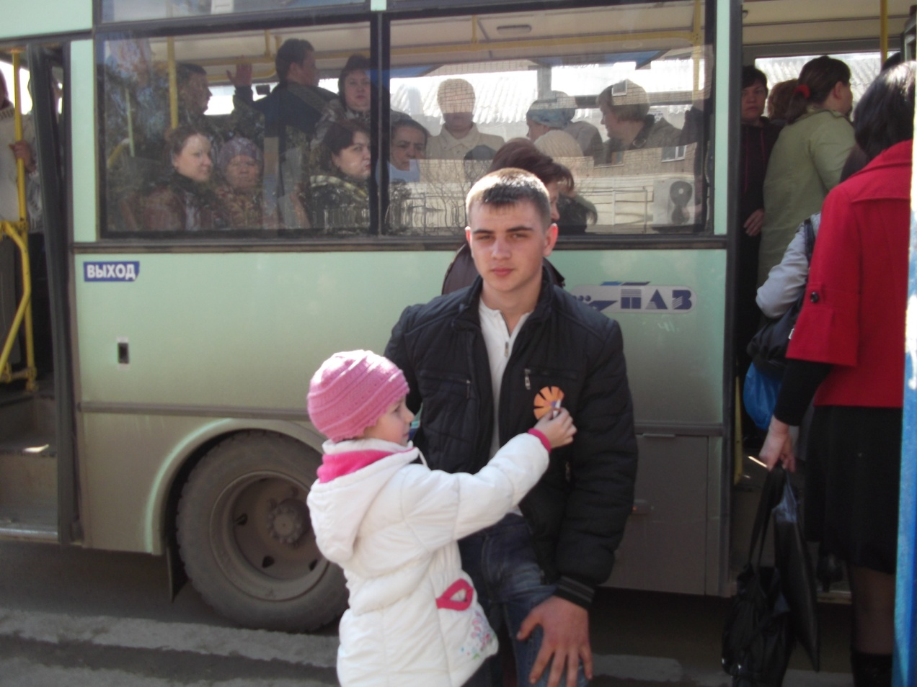
Итог проекта
Акция
«Хорошие поступки»

Slide 21
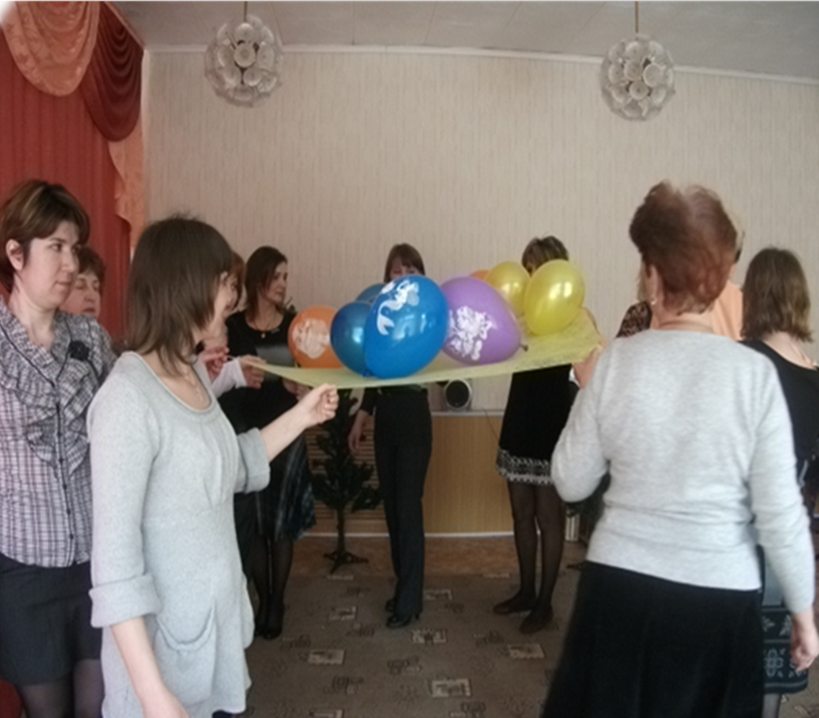
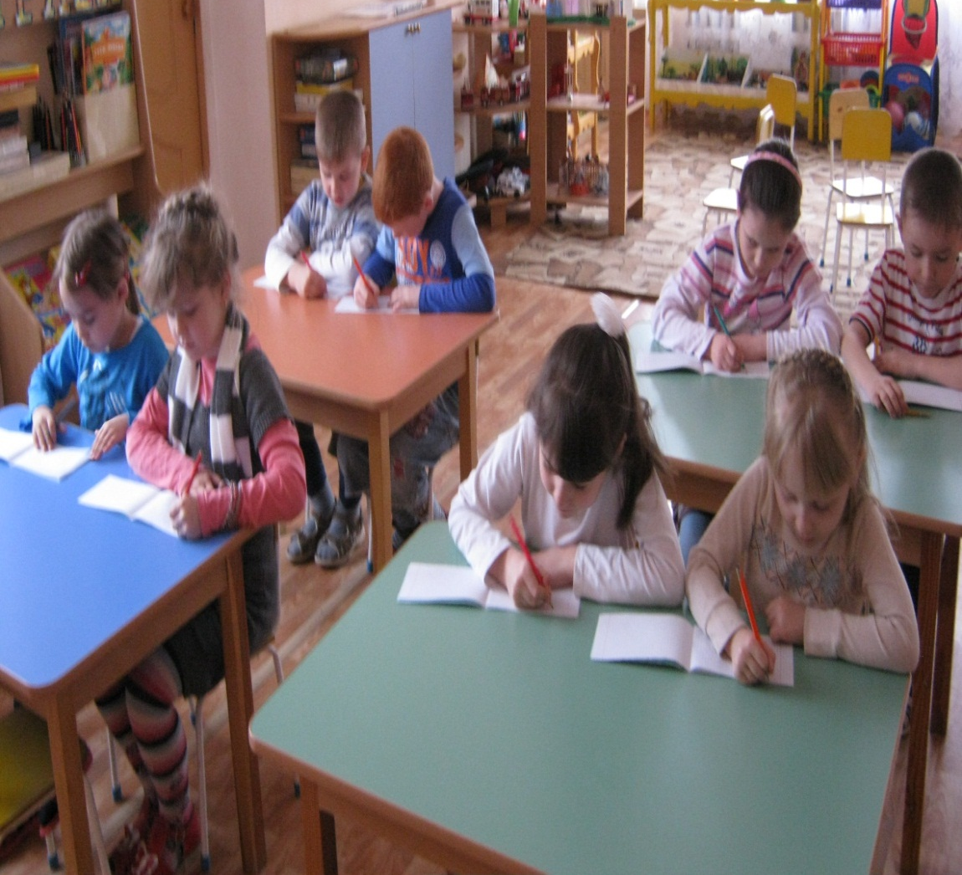
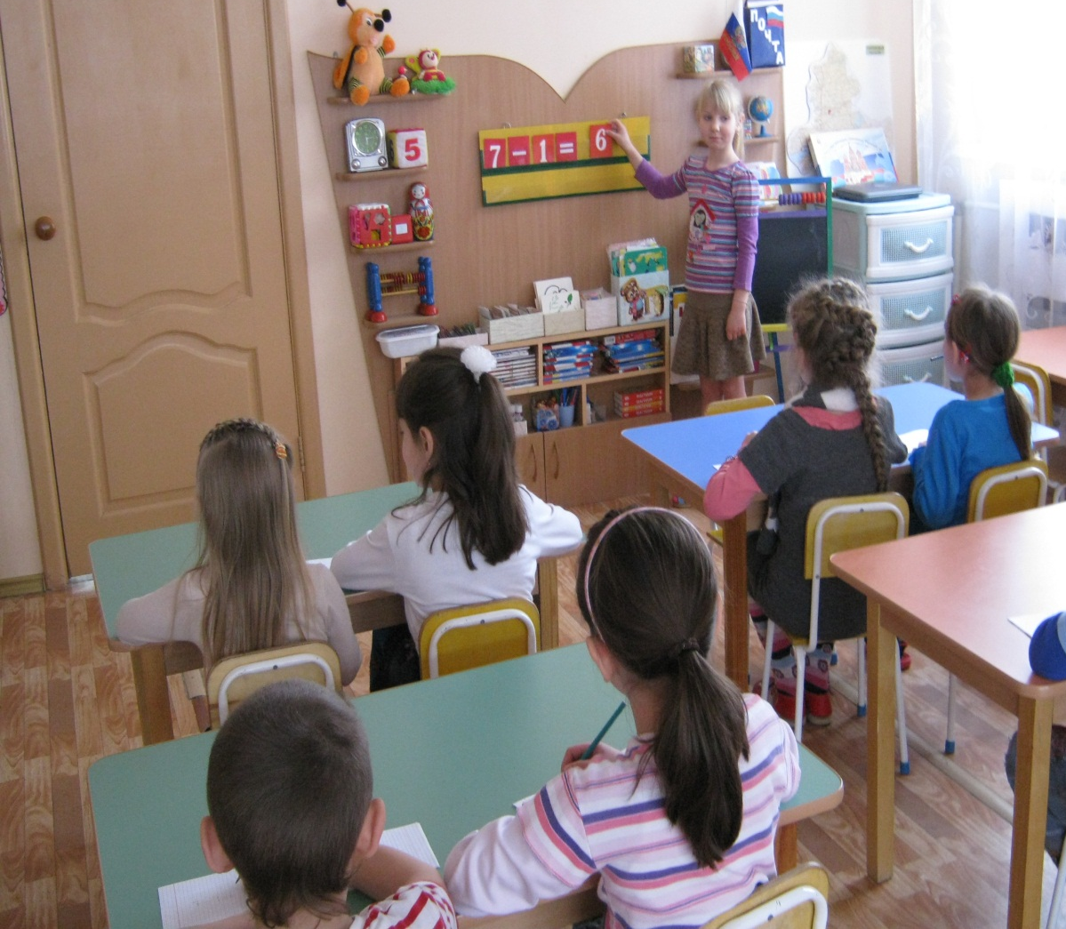
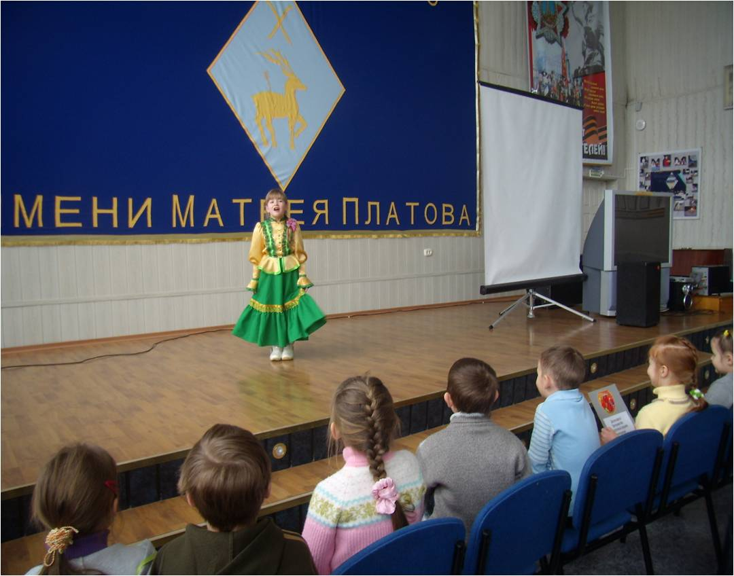
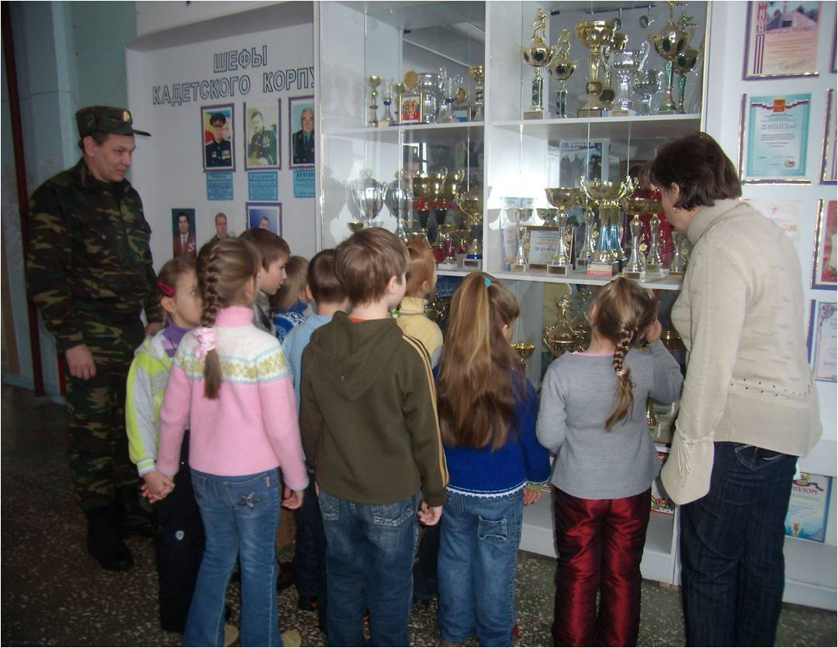
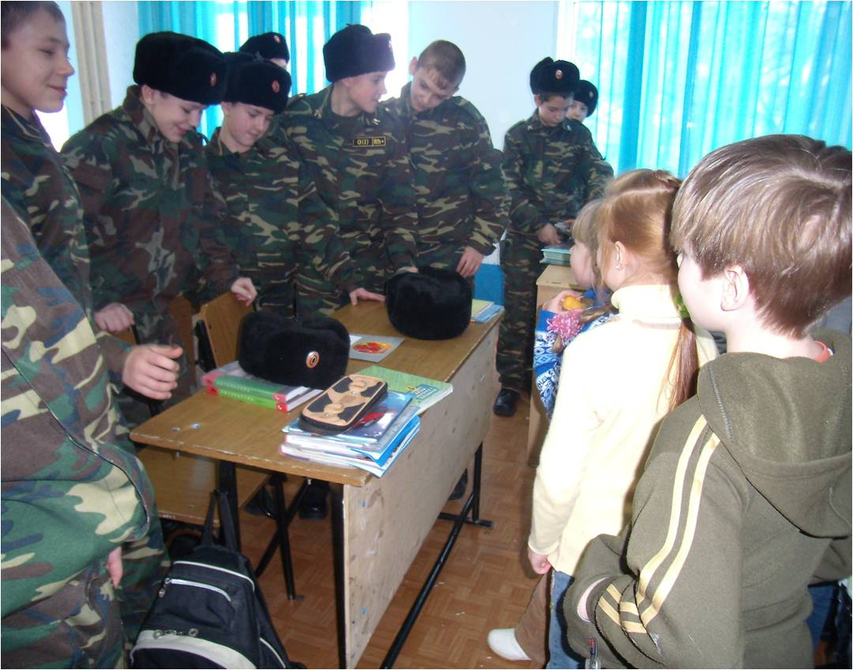
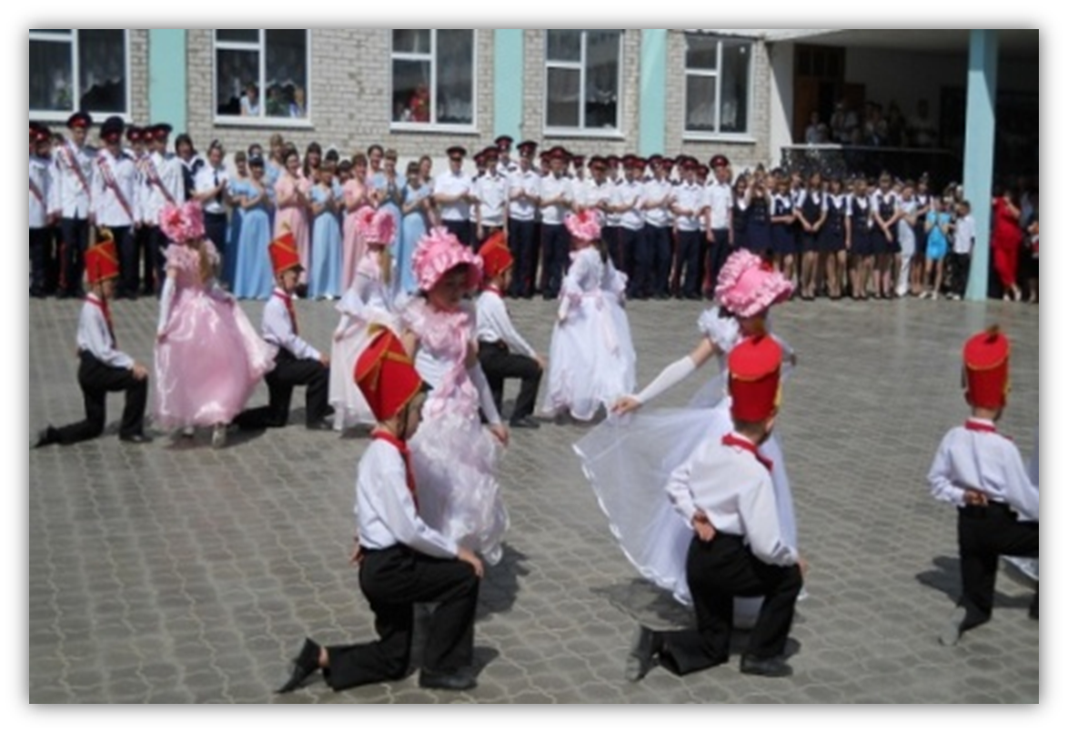
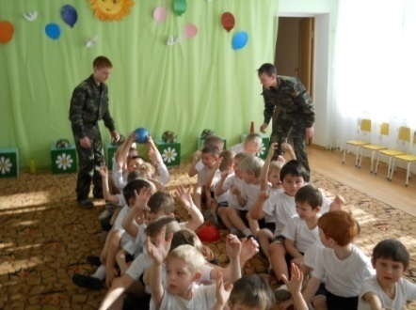
Практико- ориентированный
« Скоро в школу»
Формы работы:
Совместные мероприятия с учениками школы кадетского корпуса;
Экскурсии в школу и в кадетский корпус;
Сюжетно-ролевая игра «Школа»;
Родительско-детская мастерская;

Slide 22

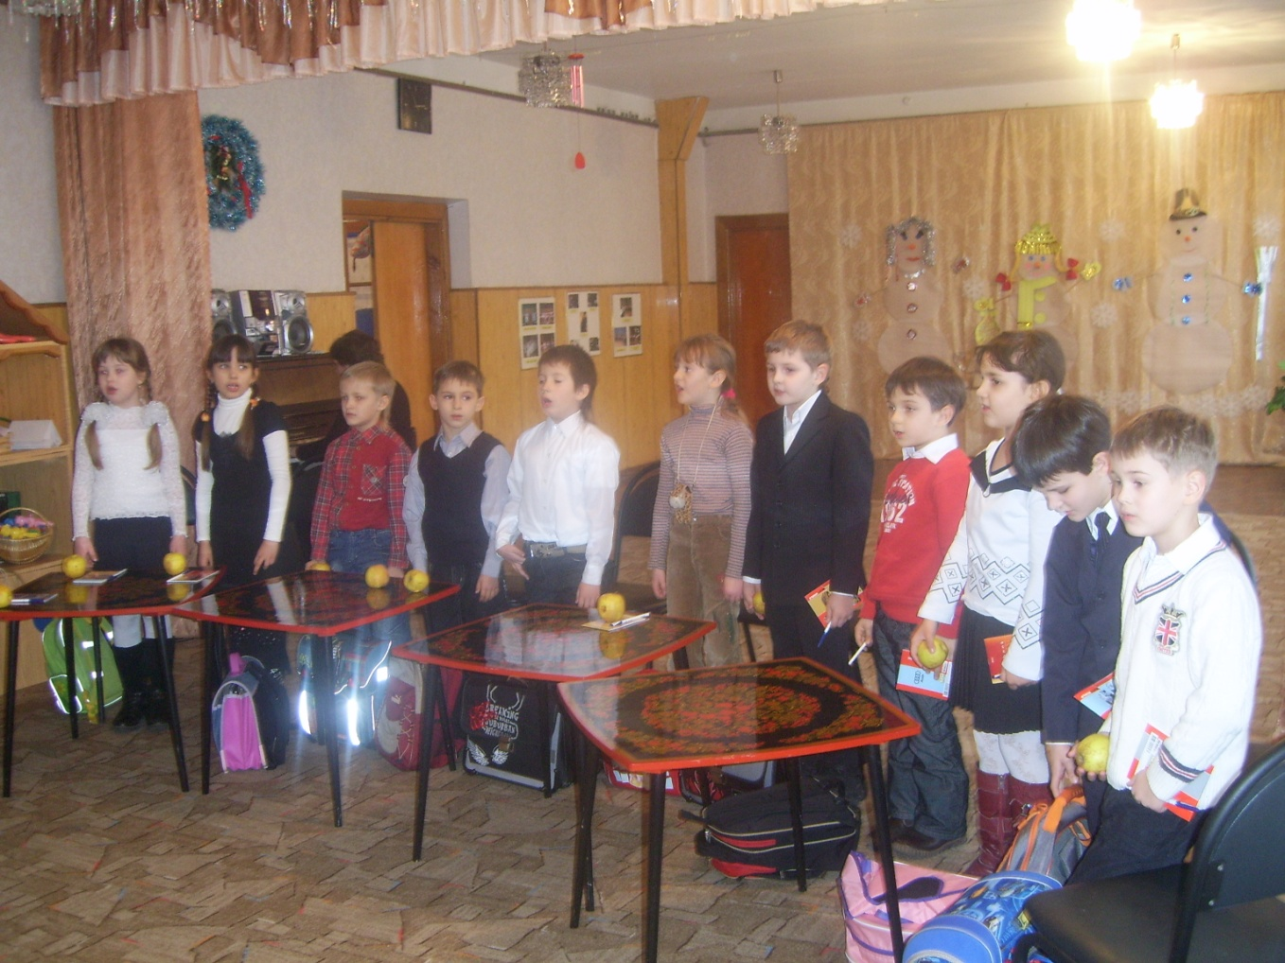
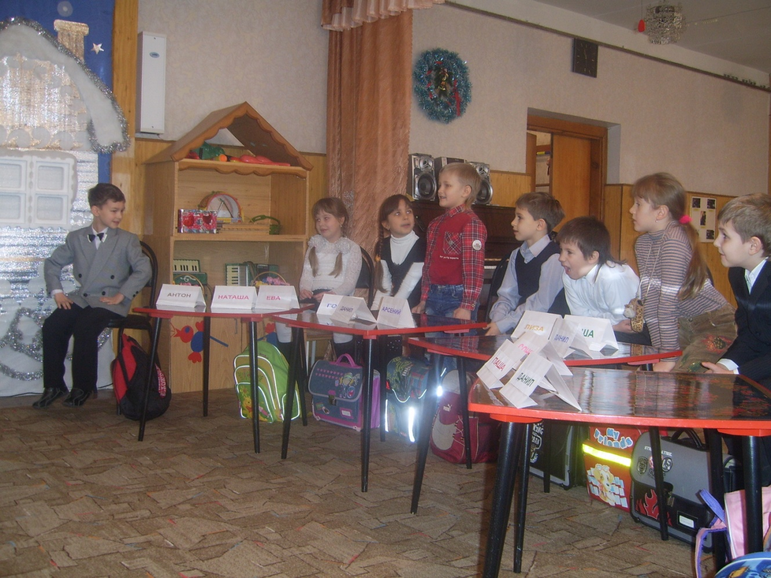
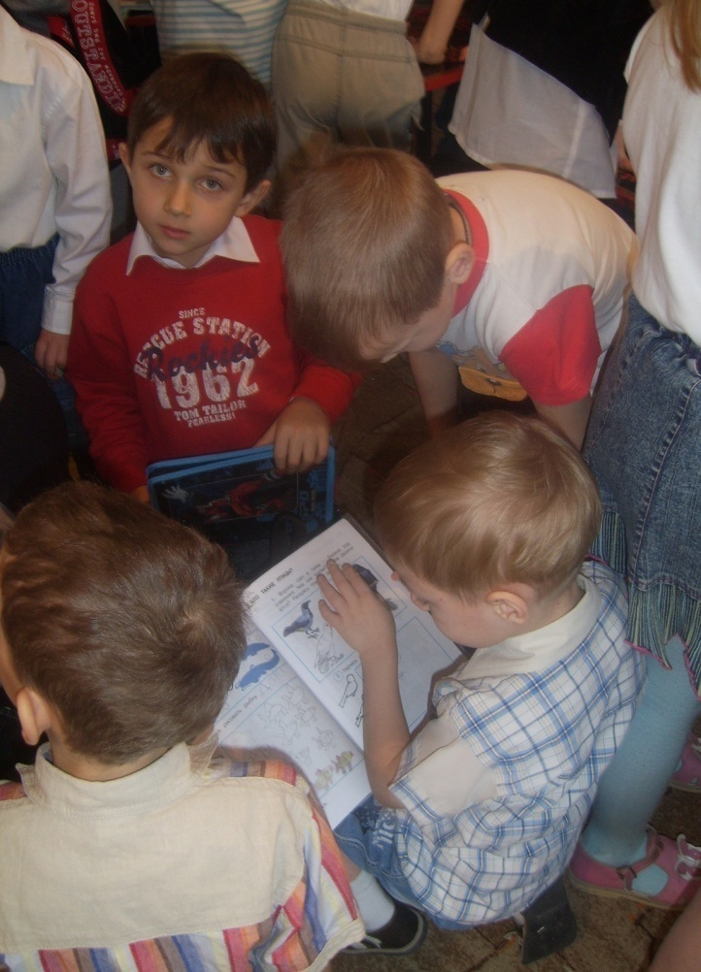
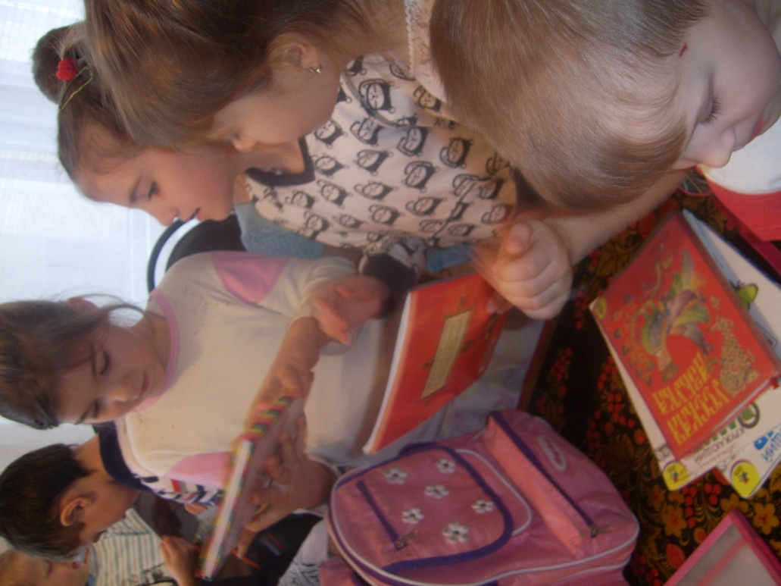
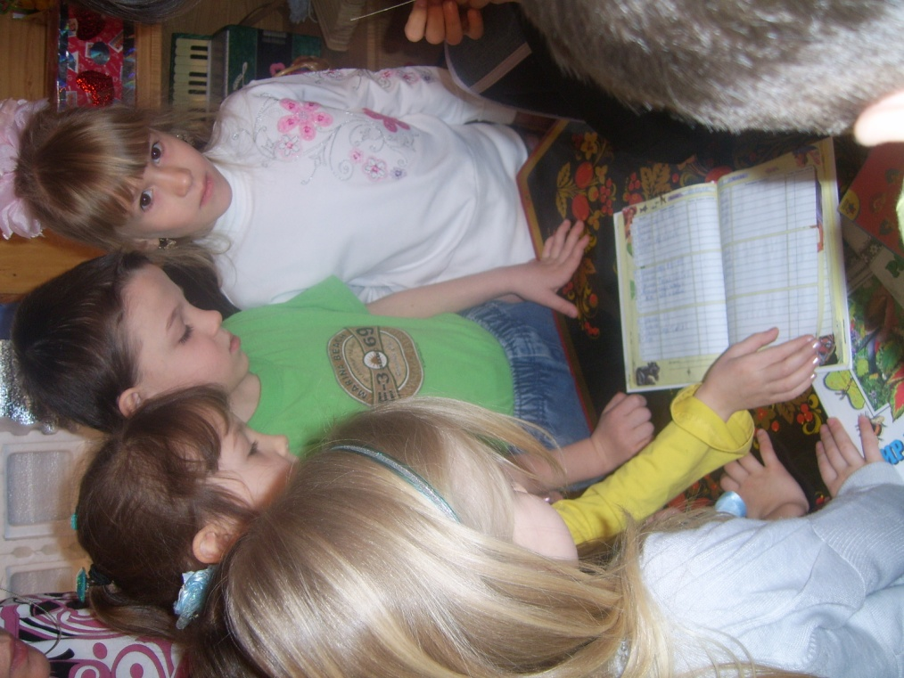
Итог проекта:
Совместный праздник с учениками МБОУ СШ №2
«Мы будущие первоклассники»

Slide 23
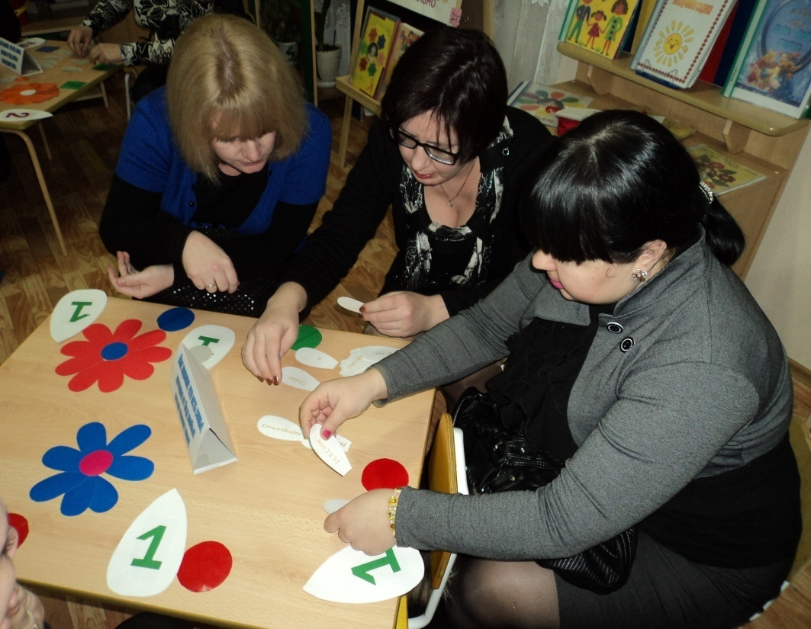
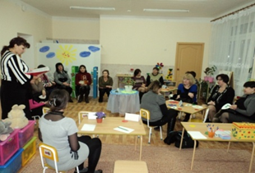
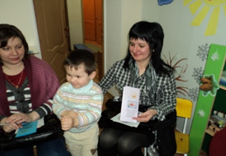
Как бы серьезно ни продумывались формы правового воспитания детей в дошкольных образовательных учреждениях, какой бы высокой ни была квалификация работников дошкольного учреждения, невозможно
достигнуть поставленной цели без
постоянной поддержки и активного
участия родителей в
правовоспитательном процессе.

Slide 24
Модель выпускника
МБДОУ ДС №7 «Солнышко»
«Правовед»
В результате проектной деятельности по правовому воспитанию у детей формируются:
устойчивые представления о своих правах
самостоятельность;
инициативность;
умение осуществлять выбор;
принимать решение;
умение разрешать конфликтные ситуации нормативными способами;
навыки произвольного контролирования своего поведения и управление им.

Slide 25

Спасибо за внимание

